Slide 2
Lei nº 14.133 de 1º de abril de 2021
A FASE EXTERNA
DA LICITAÇÃO

Slide 3
Lei nº 14.133 de 1º de abril de 2021
DA DIVULGAÇÃO DO EDITAL DE LICITAÇÃO
A publicidade do edital de licitação será realizada mediante divulgação e manutenção do inteiro teor do ato convocatório e de seus anexos no Portal Nacional de Contratações Públicas (PNCP).

Slide 4
Lei nº 14.133 de 1º de abril de 2021
DA DIVULGAÇÃO DO EDITAL DE LICITAÇÃO
É facultada a divulgação adicional e a manutenção do inteiro teor do edital e de seus anexos em sítio eletrônico oficial do ente federativo do órgão ou entidade responsável pela licitação ou, no caso de consórcio público, do ente de maior nível entre eles, admitida, ainda, a divulgação direta a interessados devidamente cadastrados para esse fim.

Slide 5
Lei nº 14.133 de 1º de abril de 2021
DA DIVULGAÇÃO DO EDITAL DE LICITAÇÃO
PORTAL NACIONAL DE CONTRATAÇÕES PÚBLICAS
PNCP
O Título V , Capítulo I da Lei trata do PNCP
Sítio eletrônico oficial destinado à:
I - divulgação centralizada e obrigatória dos atos exigidos por esta Lei;
II - realização facultativa das contratações pelos órgãos e entidades dos Poderes Executivo, Legislativo e Judiciário de todos os entes federativos.

Slide 6
Lei nº 14.133 de 1º de abril de 2021
DA DIVULGAÇÃO DO EDITAL DE LICITAÇÃO
PORTAL NACIONAL DE CONTRATAÇÕES PÚBLICAS
PNCP
Sem prejuízo do disposto no art. 174 desta Lei, os entes federativos poderão instituir sítio eletrônico oficial para divulgação complementar e realização das respectivas contratações.
Desde que mantida a integração com o PNCP, as contratações poderão ser realizadas por meio de sistema eletrônico fornecido por pessoa jurídica de direito privado, na forma de regulamento.

Slide 7
Lei nº 14.133 de 1º de abril de 2021
DO PRAZO MÍNIMO DA DIVULGAÇÃO
DO EDITAL
Aquisição de Bens
8 (oito) dias úteis, quando adotados os critérios de julgamento de menor preço ou de maior desconto).
15 (quinze) dias úteis, nas hipóteses não abrangidas pela alínea "a" do inciso I do art.55.

Slide 8
Lei nº 14.133 de 1º de abril de 2021
DO PRAZO MÍNIMO DA DIVULGAÇÃO
DO EDITAL
Serviços e Obras
10 (dez) dias úteis, quando adotados os critérios de julgamento de menor preço ou de maior desconto, no caso de serviços comuns e de obras e serviços comuns de engenharia.
25 (vinte e cinco) dias úteis, quando adotados os critérios de julgamento de menor preço ou de maior desconto, no caso de serviços especiais e de obras e serviços especiais de engenharia.

Slide 9
Lei nº 14.133 de 1º de abril de 2021
DO PRAZO MÍNIMO DA DIVULGAÇÃO
DO EDITAL
Serviços e Obras
60 (sessenta) dias úteis, quando o regime de execução for de contratação integrada.
35 (trinta e cinco) dias úteis, quando o regime de execução for o de contratação semi-integrada ou nas hipóteses não abrangidas pelas alíneas "a", "b" e "c" do inciso II do Art. 55.

Slide 10
Lei nº 14.133 de 1º de abril de 2021
DO PRAZO MÍNIMO DA DIVULGAÇÃO
DO EDITAL
licitação em que se adote o critério de julgamento de maior lance
15 (quinze) dias úteis

Slide 11
Lei nº 14.133 de 1º de abril de 2021
DO PRAZO MÍNIMO DA DIVULGAÇÃO
DO EDITAL
licitação em que se adote o critério de julgamento de técnica e preço ou de melhor técnica ou conteúdo artístico
35 (trinta e cinco) dias úteis

Slide 12
Lei nº 14.133 de 1º de abril de 2021
DO PRAZO MÍNIMO DA DIVULGAÇÃO
DO EDITAL
ATENÇÃO
PARA O PARÁGRAFO 2º DO ARTIGO 55
Os prazos previstos neste artigo poderão, mediante decisão fundamentada, ser reduzidos até a metade nas licitações realizadas pelo Ministério da Saúde, no âmbito do Sistema Único de Saúde (SUS).

Slide 13
Lei nº 14.133 de 1º de abril de 2021
MODIFICAÇÃO DO EDITAL
Eventuais modificações no edital implicarão nova divulgação na mesma forma de sua divulgação inicial, além do cumprimento dos mesmos prazos dos atos e procedimentos originais, exceto quando a alteração não comprometer a formulação das propostas.

Slide 14
Lei nº 14.133 de 1º de abril de 2021
DAS IMPUGNAÇÕES e
DOS PEDIDOS DE ESCLARECIMENTO
Qualquer pessoa é parte legítima para impugnar edital de licitação por irregularidade na aplicação desta Lei ou para solicitar esclarecimento sobre os seus termos, devendo protocolar o pedido até 3 (três) dias úteis antes da data de abertura do certame.

Slide 15
Lei nº 14.133 de 1º de abril de 2021
DAS IMPUGNAÇÕES
DOS PEDIDOS DE ESCLARECIMENTO
A Administração Pública deverá responder a impugnação ou o pedido de esclarecimento no prazo de até 3 (três) dias úteis, limitado ao último dia útil anterior à data da abertura do certame e divulgar em sítio eletrônico oficial.

Slide 16
Lei nº 14.133 de 1º de abril de 2021
DA FASE DE LANCES
O modo de disputa poderá ser,
isolada ou conjuntamente
ABERTO - FECHADO

Slide 17
Lei nº 14.133 de 1º de abril de 2021
DA FASE DE LANCES
I - aberto, hipótese em que os licitantes apresentarão suas propostas por meio de lances públicos e sucessivos, crescentes ou decrescentes;
II - fechado, hipótese em que as propostas permanecerão em sigilo até a data e hora designadas para sua divulgação.

Slide 18
Lei nº 14.133 de 1º de abril de 2021
DA FASE DE LANCES
A utilização isolada do modo de disputa fechado será vedada quando adotados os critérios de julgamento de menor preço ou de maior desconto.
A utilização do modo de disputa aberto será vedada quando adotado o critério de julgamento de técnica e preço.

Slide 19
Lei nº 14.133 de 1º de abril de 2021
LANCES INTERMEDIÁRIOS
Serão considerados intermediários os lances:
I - iguais ou inferiores ao maior já ofertado, quando adotado o critério de julgamento de maior lance;
II - iguais ou superiores ao menor já ofertado, quando adotados os demais critérios de julgamento.

Slide 20
Lei nº 14.133 de 1º de abril de 2021
REINÍCIO DA DISPUTA
Após a definição da melhor proposta, se a diferença em relação à proposta classificada em segundo lugar for de pelo menos 5% (cinco por cento), a Administração poderá admitir o reinício da disputa aberta, nos termos estabelecidos no instrumento convocatório, para a definição das demais colocações.

Slide 21
Lei nº 14.133 de 1º de abril de 2021
intervalo mínimo de diferença de valores entre os lances
O edital de licitação poderá estabelecer intervalo mínimo de diferença de valores entre os lances, que incidirá tanto em relação aos lances intermediários quanto em relação à proposta que cobrir a melhor oferta.

Slide 22
Lei nº 14.133 de 1º de abril de 2021
Da GARANTIA Das propostas
Art. 58. Poderá ser exigida, no momento da apresentação da proposta, a comprovação do recolhimento de quantia a título de garantia de proposta, como requisito de pré-habilitação.
§ 1º A garantia de proposta não poderá ser superior a 1% (um por cento) do valor estimado para a contratação.
§ 2º A garantia de proposta será devolvida aos licitantes no prazo de 10 (dez) dias úteis, contado da assinatura do contrato ou da data em que for declarada fracassada a licitação.

Slide 23
Lei nº 14.133 de 1º de abril de 2021
Da GARANTIA Das propostas
§ 3º Implicará execução do valor integral da garantia de proposta a recusa em assinar o contrato ou a não apresentação dos documentos para a contratação.
§ 4º A garantia de proposta poderá ser prestada nas modalidades de que trata o § 1º do art. 96 desta Lei.

Slide 24
Lei nº 14.133 de 1º de abril de 2021
DA desclassificação Das propostas
I - contiverem vícios insanáveis;
II - não obedecerem às especificações técnicas pormenorizadas no edital;
III - apresentarem preços inexequíveis ou permanecerem acima do orçamento estimado para a contratação;
IV - não tiverem sua exequibilidade demonstrada, quando exigido pela Administração;
V - apresentarem desconformidade com quaisquer outras exigências do edital, desde que insanável.

Slide 25
Lei nº 14.133 de 1º de abril de 2021
DA DILIGÊNCIA
A Administração poderá realizar diligências para aferir a exequibilidade das propostas ou exigir dos licitantes que ela seja demonstrada, conforme disposto no inciso IV do caput do artigo 59.

Slide 26
Lei nº 14.133 de 1º de abril de 2021
DA DILIGÊNCIA
Após a entrega dos documentos para habilitação, não será permitida a substituição ou a apresentação de novos documentos, salvo em sede de diligência.
Na análise dos documentos de habilitação, a comissão de licitação poderá sanar erros ou falhas que não alterem a substância dos documentos e sua validade jurídica, mediante despacho fundamentado registrado e acessível a todos, atribuindo-lhes eficácia para fins de habilitação e classificação.

Slide 27
Lei nº 14.133 de 1º de abril de 2021
Do empate
Em caso de empate entre duas ou mais propostas, serão utilizados os seguintes critérios de desempate, nesta ordem:
I - disputa final, hipótese em que os licitantes empatados poderão apresentar nova proposta em ato contínuo à classificação;
II - avaliação do desempenho contratual prévio dos licitantes, para a qual deverão preferencialmente ser utilizados registros cadastrais para efeito de atesto de cumprimento de obrigações previstos nesta Lei;

Slide 28
Lei nº 14.133 de 1º de abril de 2021
Do empate
II - avaliação do desempenho contratual prévio dos licitantes, para a qual deverão preferencialmente ser utilizados registros cadastrais para efeito de atesto de cumprimento de obrigações previstos nesta Lei;
III - desenvolvimento pelo licitante de ações de equidade entre homens e mulheres no ambiente de trabalho, conforme regulamento;
IV - desenvolvimento pelo licitante de programa de integridade, conforme orientações dos órgãos de controle.

Slide 29
Lei nº 14.133 de 1º de abril de 2021
Da negociação
“A negociação, assim, significa o entendimento preliminar, de que possa resultar o contrato ou de que possa resultar o negócio, que não se considera acabado ou concluído, enquanto as partes não se ajustam nas condições ou cláusulas, em que se possam realizar, e não firmam em definitivo, seu consentimento.”
(De Plácido e Silva )

Slide 30
Lei nº 14.133 de 1º de abril de 2021
Da negociação
Definido o resultado do julgamento, a Administração poderá negociar condições mais vantajosas com o primeiro colocado.

Slide 31
Lei nº 14.133 de 1º de abril de 2021
Da negociação
DECRETO Nº 10.024/2019 - Art. 38
Encerrada a etapa de envio de lances da sessão pública, o pregoeiro deverá encaminhar, pelo sistema eletrônico, contraproposta ao licitante que tenha apresentado o melhor preço, para que seja obtida melhor proposta, vedada a negociação em condições diferentes das previstas no edital.

Slide 32
Lei nº 14.133 de 1º de abril de 2021
Da negociação
LEI Nº 14.133/2021
PODERÁ
DECRETO Nº 10.024/2019
DEVERÁ

Slide 33
Lei nº 14.133 de 1º de abril de 2021
Da negociação
§ 1º A negociação poderá ser feita com os demais licitantes, segundo a ordem de classificação inicialmente estabelecida, quando o primeiro colocado, mesmo após a negociação, for desclassificado em razão de sua proposta permanecer acima do preço máximo definido pela Administração.

Slide 34
Lei nº 14.133 de 1º de abril de 2021
Da negociação
§ 2º A negociação será conduzida por agente de contratação ou comissão de contratação, na forma de regulamento, e, depois de concluída, terá seu resultado divulgado a todos os licitantes e anexado aos autos do processo licitatório.

Slide 35
Lei nº 14.133 de 1º de abril de 2021
Da HABILITAÇÃO
A habilitação é a fase da licitação em que se verifica o conjunto de informações e documentos necessários e suficientes para demonstrar a capacidade do licitante de realizar o objeto da licitação.
As condições de habilitação serão definidas no edital.

Slide 36
Lei nº 14.133 de 1º de abril de 2021
Da HABILITAÇÃO
I - jurídica;
II - técnica;
III - fiscal, social e trabalhista;
IV - econômico-financeira.

Slide 37
Lei nº 14.133 de 1º de abril de 2021
Da HABILITAÇÃO
Após a entrega dos documentos para habilitação, não será permitida a substituição ou a apresentação de novos documentos, salvo em sede de diligência, para:
I - complementação de informações acerca dos documentos já apresentados pelos licitantes e desde que necessária para apurar fatos existentes à época da abertura do certame;
II - atualização de documentos cuja validade tenha expirado após a data de recebimento das propostas.

Slide 38
Lei nº 14.133 de 1º de abril de 2021
DO ENCERRAMENTO DA LICITAÇÃO
Encerradas as fases de julgamento e habilitação, e exauridos os recursos administrativos, o processo licitatório será encaminhado à autoridade superior.

Slide 39
Lei nº 14.133 de 1º de abril de 2021
DO ENCERRAMENTO DA LICITAÇÃO
autoridade superior
I - determinar o retorno dos autos para saneamento de irregularidades;
II - revogar a licitação por motivo de conveniência e oportunidade;
III - proceder à anulação da licitação, de ofício ou mediante provocação de terceiros, sempre que presente ilegalidade insanável;
IV - adjudicar o objeto e homologar a licitação.

Slide 40
Lei nº 14.133 de 1º de abril de 2021
DOS RECURSOS
Dos atos da Administração cabem RECURSOS

Slide 41
Lei nº 14.133 de 1º de abril de 2021
DOS RECURSOS
Dos atos da Administração cabem RECURSOS
I - recurso, no prazo de 3 (três) dias úteis, contado da data de intimação ou de lavratura da ata, em face de:
a) ato que defira ou indefira pedido de pré-qualificação de interessado ou de inscrição em registro cadastral, sua alteração ou cancelamento;
b) julgamento das propostas;
c) ato de habilitação ou inabilitação de licitante;
d) anulação ou revogação da licitação;
e) extinção do contrato, quando determinada por ato unilateral e escrito da Administração.

Slide 42
Lei nº 14.133 de 1º de abril de 2021
DOS RECURSOS
§ 1º Quanto ao recurso apresentado em virtude do disposto nas alíneas "b" e "c" do inciso I do caput do artigo 165, serão observadas as seguintes disposições:
I - a intenção de recorrer deverá ser manifestada imediatamente, sob pena de preclusão, e o prazo para apresentação das razões recursais previsto no inciso I do caput do artigo 165 será iniciado na data de intimação ou de lavratura da ata de habilitação ou inabilitação ou, na hipótese de adoção da inversão de fases prevista no § 1º do art. 17 desta Lei, da ata de julgamento;

Slide 43
Lei nº 14.133 de 1º de abril de 2021
DOS RECURSOS
II - a apreciação dar-se-á em fase única.
O recurso de que trata o inciso I do caput do artigo 165 será dirigido à autoridade que tiver editado o ato ou proferido a decisão recorrida, que, se não reconsiderar o ato ou a decisão no prazo de 3 (três) dias úteis, encaminhará o recurso com a sua motivação à autoridade superior, a qual deverá proferir sua decisão no prazo máximo de 10 (dez) dias úteis, contado do recebimento dos autos.

Slide 44
Lei nº 14.133 de 1º de abril de 2021
DOS RECURSOS
O acolhimento do recurso implicará invalidação apenas de ato insuscetível de aproveitamento.
O prazo para apresentação de contrarrazões será o mesmo do recurso e terá início na data de intimação pessoal ou de divulgação da interposição do recurso.
Será assegurado ao licitante vista dos elementos indispensáveis à defesa de seus interesses.

Slide 45
Lei nº 14.133 de 1º de abril de 2021
LICITAÇÃO FRACASSADA
Art. 58. Poderá ser exigida, no momento da apresentação da proposta, a comprovação do recolhimento de quantia a título de garantia de proposta, como requisito de pré-habilitação.
§ 2º A garantia de proposta será devolvida aos licitantes no prazo de 10 (dez) dias úteis, contado da assinatura do contrato ou da data em que for declarada fracassada a licitação.

Slide 46
Lei nº 14.133 de 1º de abril de 2021
LICITAÇÃO ANULADA
A Autoridade Superior poderá proceder à anulação da licitação
De ofício ou Mediante provocação de terceiros

Slide 47
Lei nº 14.133 de 1º de abril de 2021
LICITAÇÃO ANULADA
Ao pronunciar a nulidade, a autoridade indicará expressamente os atos com vícios insanáveis, tornando sem efeito todos os subsequentes que deles dependam, e dará ensejo à apuração de responsabilidade de quem lhes tenha dado causa.

Slide 48
Lei nº 14.133 de 1º de abril de 2021
LICITAÇÃO REVOGADA
O motivo determinante para a revogação do processo licitatório deverá ser resultante de fato superveniente devidamente comprovado.

Slide 49
Lei nº 14.133 de 1º de abril de 2021
LICITAÇÃO ANULADA / REVOGADA
Nos casos de anulação e revogação, deverá ser assegurada a prévia manifestação dos interessados.

Slide 50
Lei nº 14.133 de 1º de abril de 2021
DIÁLOGO COMPETITIVO

Slide 51
Lei nº 14.133 de 1º de abril de 2021
DIÁLOGO COMPETITIVO
Modalidade de licitação para contratação de obras, serviços e compras em que a Administração Pública realiza diálogos com licitantes previamente selecionados mediante critérios objetivos, com o intuito de desenvolver uma ou mais alternativas capazes de atender às suas necessidades, devendo os licitantes apresentar proposta final após o encerramento dos diálogos.

Slide 52
Lei nº 14.133 de 1º de abril de 2021
DIÁLOGO COMPETITIVO
Restrito a contratações que envolvam:
inovação tecnológica ou técnica;
b) impossibilidade de o órgão ou entidade ter sua necessidade satisfeita sem a adaptação de soluções disponíveis no mercado; e
c) impossibilidade de as especificações técnicas serem definidas com precisão suficiente pela Administração;

Slide 53
Lei nº 14.133 de 1º de abril de 2021
DIÁLOGO COMPETITIVO
Necessidade de definir e identificar os meios e as alternativas que possam satisfazer suas necessidades, com destaque para os seguintes aspectos:
a solução técnica mais adequada;
b) os requisitos técnicos aptos a concretizar a solução já definida;
c) a estrutura jurídica ou financeira do contrato;

Slide 54
Lei nº 14.133 de 1º de abril de 2021
DIÁLOGO COMPETITIVO
Principais Disposições:
A Administração apresentará, por ocasião da divulgação do edital em sítio eletrônico oficial, suas necessidades e as exigências já definidas e estabelecerá prazo mínimo de 25 (vinte e cinco) dias úteis para manifestação de interesse na participação da licitação.

Slide 55
Lei nº 14.133 de 1º de abril de 2021
DIÁLOGO COMPETITIVO
Principais Disposições:
A Administração não poderá revelar a outros licitantes as soluções propostas ou as informações sigilosas comunicadas por um licitante sem o seu consentimento.

Slide 56
Lei nº 14.133 de 1º de abril de 2021
DIÁLOGO COMPETITIVO
Principais Disposições:
As reuniões com os licitantes pré-selecionados serão registradas em ata e gravadas mediante utilização de recursos tecnológicos de áudio e vídeo.

Slide 57
Lei nº 14.133 de 1º de abril de 2021
DIÁLOGO COMPETITIVO
Principais Disposições:
A Administração poderá solicitar esclarecimentos ou ajustes às propostas apresentadas, desde que não impliquem discriminação nem distorçam a concorrência entre as propostas.

Slide 58
Lei nº 14.133 de 1º de abril de 2021
DIÁLOGO COMPETITIVO
Principais Disposições:
Os profissionais contratados para os fins do inciso XI do § 1º do artigo 32 assinarão termo de confidencialidade e abster-se-ão de atividades que possam configurar conflito de interesses.

Slide 59
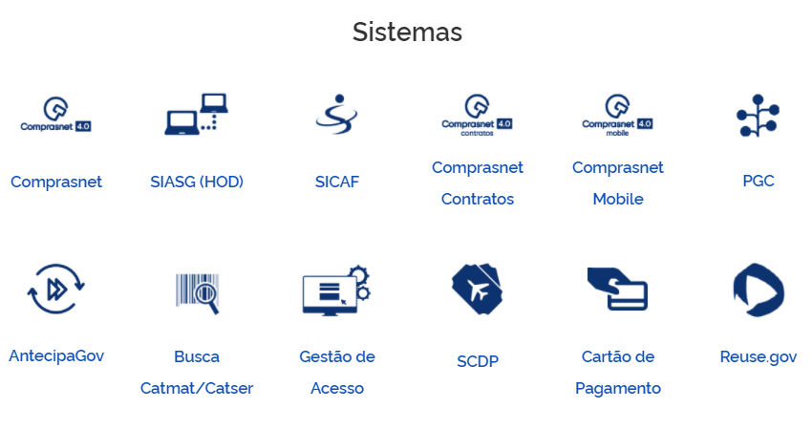
Lei nº 14.133 de 1º de abril de 2021
COMPRASNET
https://www.gov.br/compras/pt-br

Slide 60
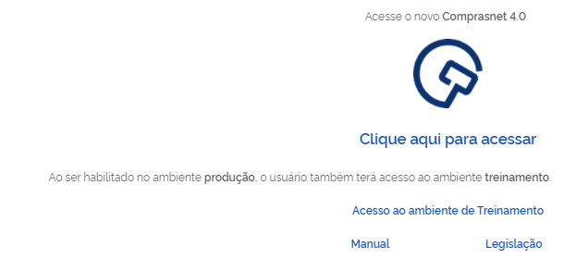
Lei nº 14.133 de 1º de abril de 2021
COMPRASNET
https://www.gov.br/compras/pt-br

Slide 61
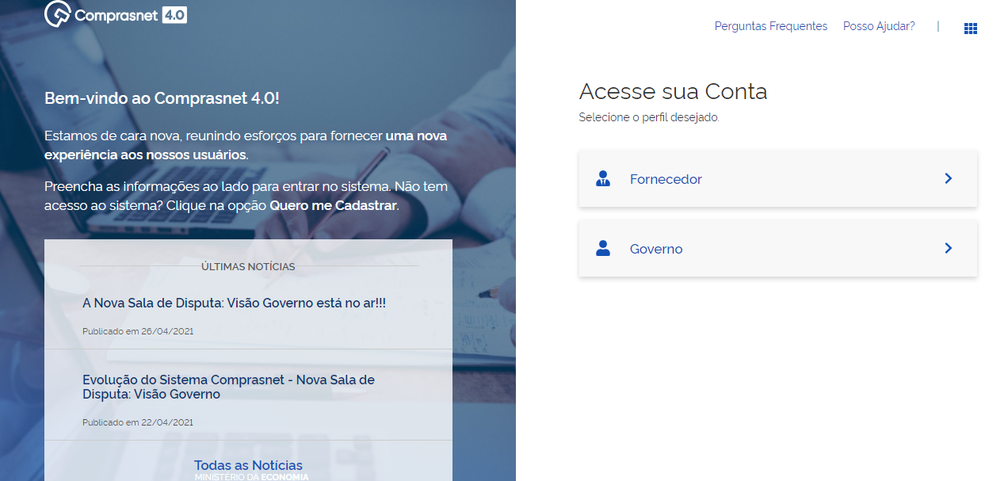
Lei nº 14.133 de 1º de abril de 2021
COMPRASNET
https://www.gov.br/compras/pt-br

Slide 62
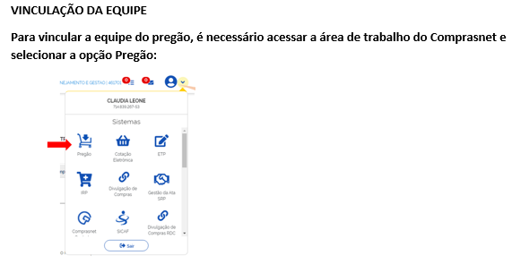
Lei nº 14.133 de 1º de abril de 2021
COMPRASNET

Slide 63
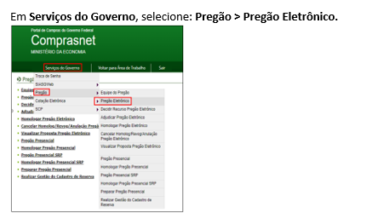
Lei nº 14.133 de 1º de abril de 2021
COMPRASNET

Slide 64
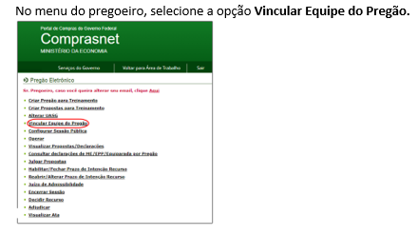
Lei nº 14.133 de 1º de abril de 2021
COMPRASNET

Slide 65
OBRIGADO
ALCIONE QUINTAS
asquintas@planejamento.rj.gov.br

